Slide 1


ZÁKLADNÍ ŠKOLA OLOMOUC příspěvková organizace MOZARTOVA 48, 779 00 OLOMOUC tel.: 585 427 142, 775 116 442; fax: 585 422 713 email: kundrum@centrum.cz; www.zs-mozartova.cz
Projekt: ŠKOLA RADOSTI, ŠKOLA KVALITY
Registrační číslo projektu: CZ.1.07/1.4.00/21.3688
EU PENÍZE ŠKOLÁM
Operační program Vzdělávání pro konkurenceschopnost

Slide 2
ZÁKLADNÍ ŠKOLA OLOMOUC příspěvková organizace MOZARTOVA 48, 779 00 OLOMOUC tel.: 585 427 142, 775 116 442; fax: 585 422 713 email: kundrum@centrum.cz; www.zs-mozartova.cz
Autor: | Mgr. Miluše Zatloukalová
Vzdělávací oblast: | Člověk a příroda
Vzdělávací obor: | Přírodopis
Vyučovací předmět: | Přírodopis
Ročník: | 6.
Tematická oblast: | Biologie živočichů 2
Téma hodiny: | Strunatci 1
Označení DUM: | VY_32_INOVACE_20.15.ZAT.PR.6
Vytvořeno: | 17. 04. 2013

Slide 3

STRUNATCI

Slide 4
Charakteristika:
nejdokonaleji vyvinutí živočichové
vývoj již od prvohor
název odvozen od struny hřbetní

Slide 5
Struna hřbetní:
osa a vnitřní opora těla
chrupavčitá tkáň táhnoucí se od hlavy až k
ocasní části
vyvinula se z ní páteř z obratlů
meziobratlové ploténky = zbytky struny
hřbetní

Slide 6
Kmen Strunatci:
Podkmen
PLÁŠTĚNCI
Podkmen
BEZLEBEČNÍ
Podkmen
OBRATLOVCI

Slide 7
Pláštěnci
mořští živočichové
u většiny pokožka vylučuje vrstvu rosolu =
plášť
struna hřbetní jen u larev

Slide 8
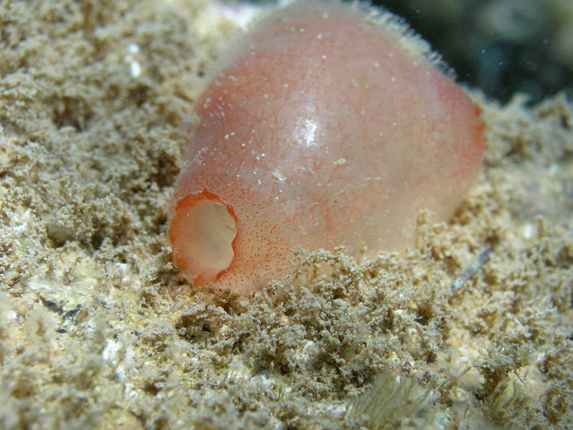
Sumka

Slide 9
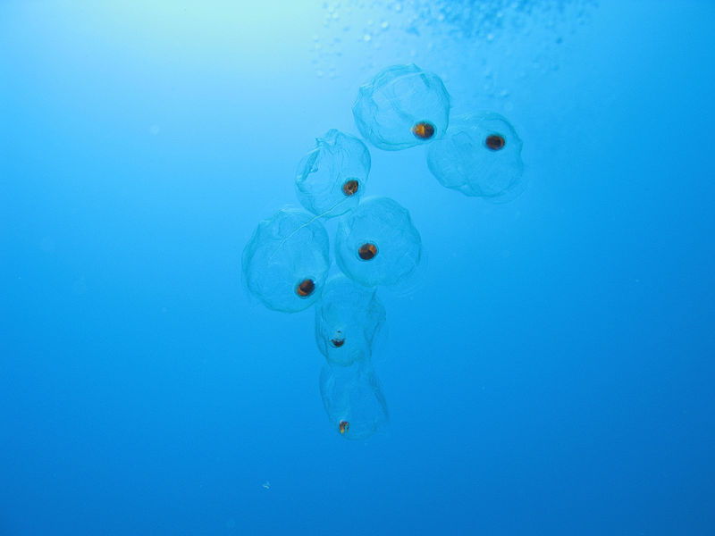
Salpy

Slide 10
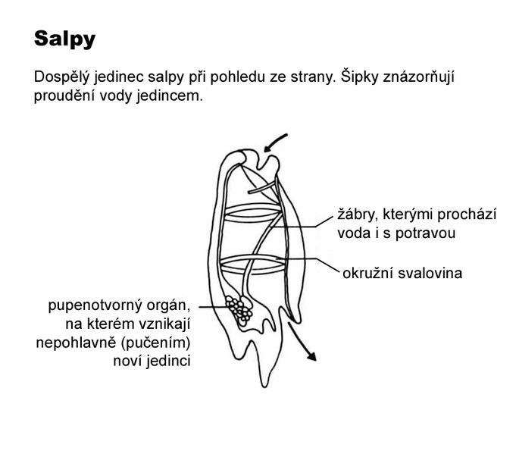

Slide 11
Bezlebeční
volně pohybliví, mořští živočichové
obývají písčité mělčiny
chorda po celý život
nemají lebku
živí se planktonem

Slide 12
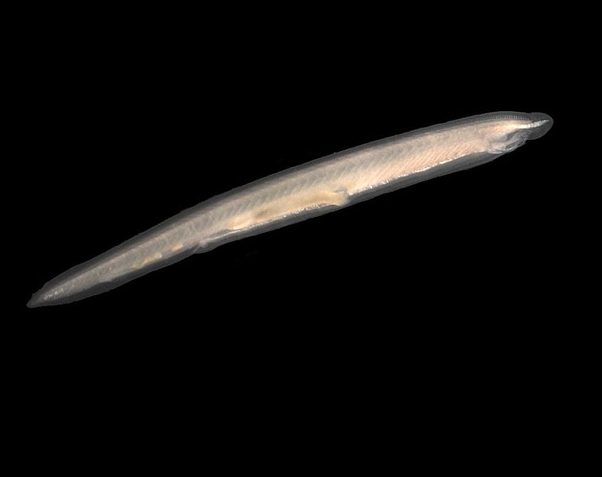
Kopinatec plžovitý
10cm, rybovité tělo, hřbetní a břišní ploutevní lem, ocasní ploutvička ve tvaru kopí, rypec, věnec brv kolem úst, ve dne zahrabán v písku

Slide 13
Obratlovci
vnitřní kostra:
chrupavčitá nebo kostěná
páteř:
osa těla, z obratlů, zatlačuje chordu
končetiny:
ploutve, nohy, křídla nebo končetiny mizí
povrch těla:
vícevrstevná pokožka a škára
šupiny (kostní původ u ryb, kožní původ
u plazů), peří (kožní derivát), srst
(kožní derivát)

Slide 14
nervová soustava:
centrální = mozek + mícha
periferní = obvodové nervy
cévní soustava:
uzavřená; krevní barvivo hemoglobin
dýchací soustava:
žábry, plíce + u některých přídatné dýchací orgány (plicní vaky), kůže
vylučovací soustava:
ledviny
rozmnožování:
pouze pohlavní rozmnožování; vnější i vnitřní oplození

Slide 15
Třídy obratlovců
VYLUŠTĚTE NÁZVY TŘÍD OBRATLOVCŮ
HO
BY
ŽI
BY
SAV
ZI
PLA
KRU
CI
VEL
PTÁ
RY
RY
CI
OBOJ
ÚSTÍ
PA
CI
NÍ

Slide 16
Obratlovci
BEZČELISTNATCI ČELISTNATCI
TŘ. KRUHOÚSTÍ TŘ. PARYBY
TŘ. RYBY
TŘ. OBOJŽIVELNÍCI
TŘ. PLAZI
TŘ. PTÁCI
TŘ. SAVCI

Slide 17
ZÁKLADNÍ ŠKOLA OLOMOUC příspěvková organizace MOZARTOVA 48, 779 00 OLOMOUC tel.: 585 427 142, 775 116 442; fax: 585 422 713 email: kundrum@centrum.cz; www.zs-mozartova.cz
Seznam použité literatury a pramenů:
ČERNÍK, V. a kol. Přírodopis 2, Zoologie. Botanika. Praha : SPN, 1999, ISBN 80-7235-069-2. s. 6.
Použité zdroje:
Strana 8
[OBR.1]: Gronk. [cit.2013-04-17]. Dostupný pod licencí Creative Commons na
WWW:<http://commons.wikimedia.org/wiki/File:Ascidia.JPG>.
Strana 9
[OBR.2]: Silke Baron. [cit.2013-04-17]. Dostupný pod licencí Creative Commons na
WWW:<http://commons.wikimedia.org/wiki/File:Cyclomyaria2.jpg>.

Slide 18
Strana 10
[OBR.3]: Vitecek. [cit.2013-04-17]. Dostupný pod licencí Creative commons na
WWW:<http://commons.wikimedia.org/wiki/File:Salpy.jpg?uselang=cs>.
Strana 12
[OBR.4]: Hans Hillewaert. [cit.2013-04-17]. Dostupný pod licencí Creative commons na
WWW:<http://commons.wikimedia.org/wiki/File:Branchiostoma_lanceolatum.jpg>.

